Slide 1
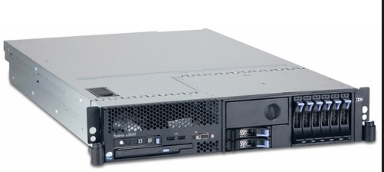
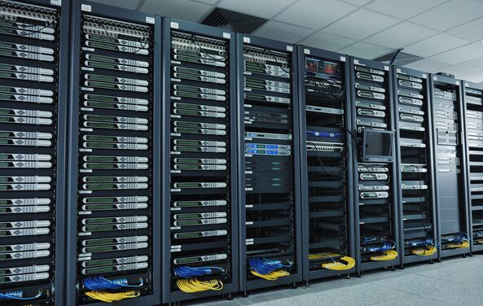
CPU是中央处理单元(Central Processing Unit)
CPU从内存中调用数据，为什么不从硬盘中获得呢？
内存的性能对计算机的影响非常大。

Slide 2
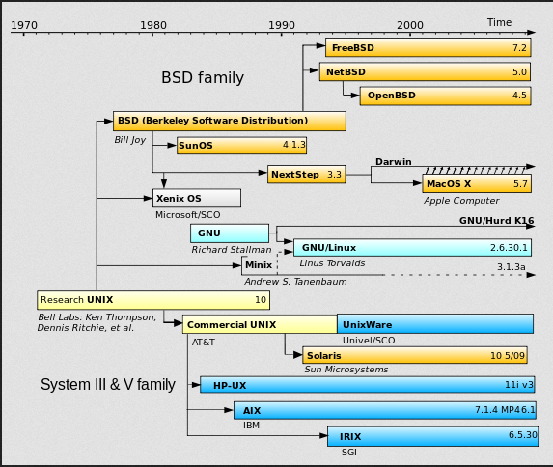
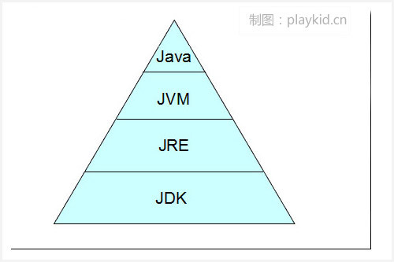
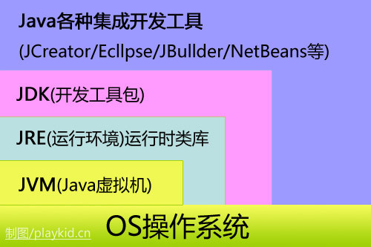

Slide 3


